Slide 1
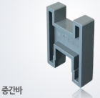

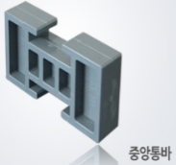
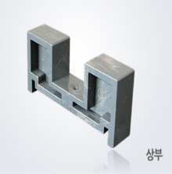
D
B
Presentation
Stop. Technology Evolve. Technology
지금껏 단열 프레임 제작으로 인한 불편을 해소하고자 저희 신일 기업에서
특허 제 10-1571541호로 등록 창틀프레임의 설치구조에 대한
특허로 만든 제품인 단열 보강재 PC브라켓을 소개합니다
시험성적서 1.225 //

Slide 2
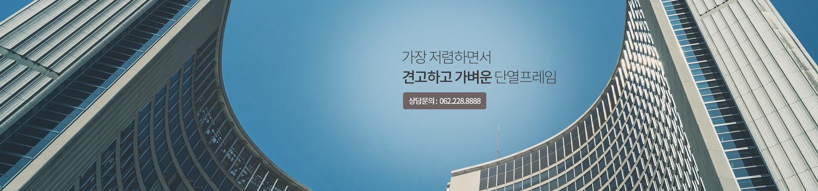
CONTENTS.
Contents List
회사소개
제품소개
제품특징
Compare
Copyright © 2016 신일기업. All rights reserved.

Slide 3
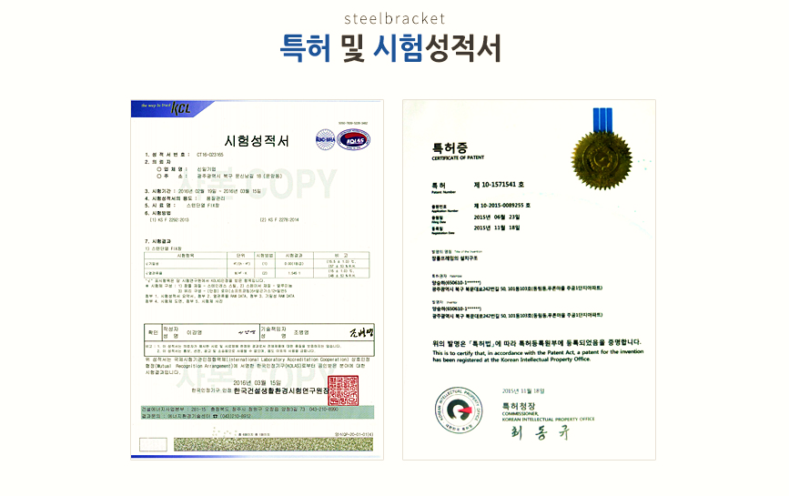
COMPANY.
저희 신일기업을 소개 하겠습니다.
신일 기업에서는 믿음을 주고자 특허 제 10-1571541호로 등록 하였습니다.
고객분석
요구사항
대지분석
환경특징
zoning
isometric
Copyright © 2016 신일기업. All rights reserved.

Slide 4
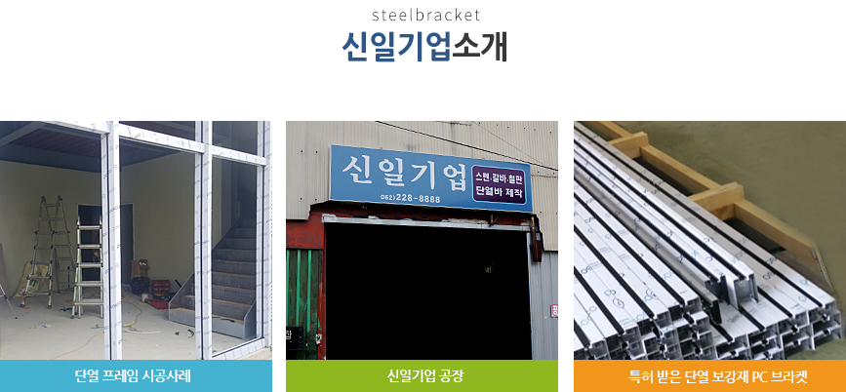
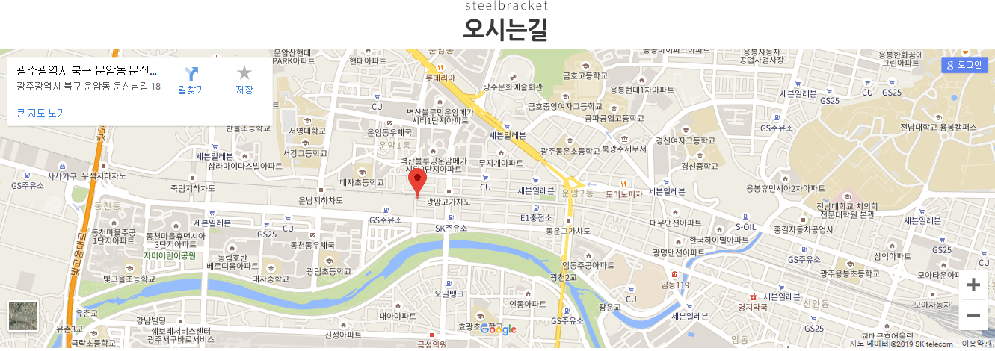
COMPANY.
Steelbracket
Sinilcompany.
고객분석
요구사항
환경특징
zoning
isometric
Copyright © 2016 신일기업. All rights reserved.

Slide 5
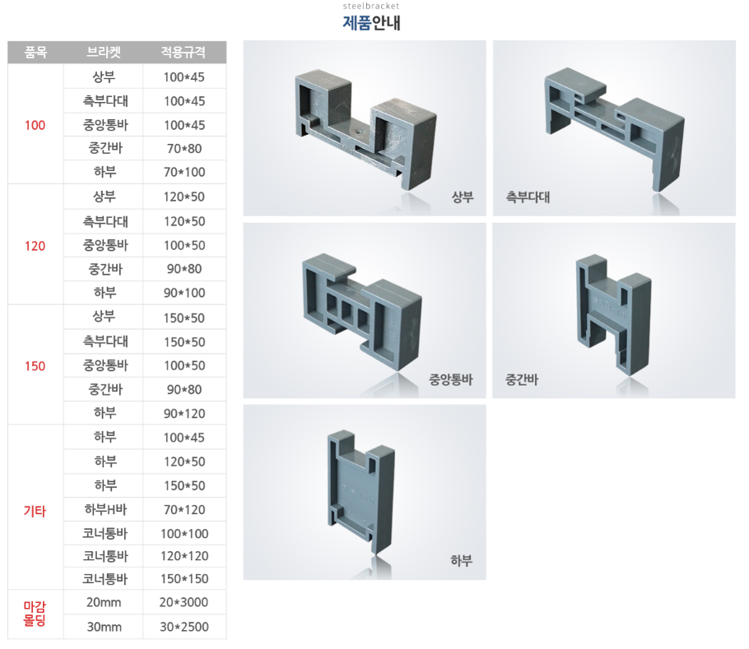
브라켓 가격
모든 종류 1개당 1,000원
규격, 크기 상관없이 무조건 1,000원입니다.
최소한 주문 겟수 종류별 500EA
몰딩 150메타 (1묶음↑) 종류별로 판매
Copyright © 2016 신일기업. All rights reserved.

Slide 6
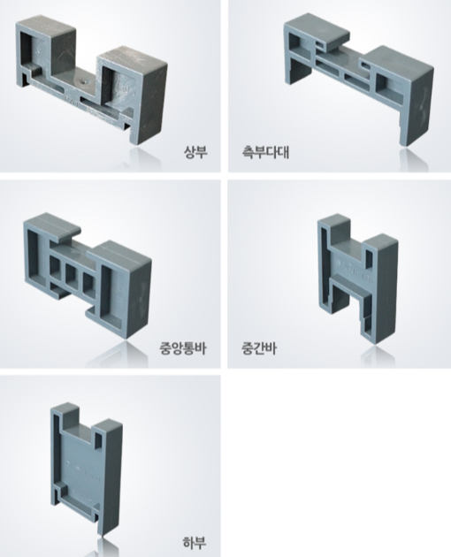
우리 제품의 특징이란?
1. 비용 절감 효과
저희 신일기업을 만나기 전까지는 대부분의 기업이 힘들게 단열 프레임 제작으로 불편함을 느끼고 불필요한 많은 비용이 들었을 겁니다.
하지만 저희 신일기업에서 제작한 단열 보강재 PC브라켓을 사용하시면
비용 절감 효과 및 시공과정 간소화까지 누리실 수 있습니다.
01
2. 비교가 안되는 단가
무려 모든 브라켓 1개의 단가가 1,000원
어느 절단 절곡 단열 프레임을 제작하는 기업에 있어
비교 할 수 없는 단열바의 가격이 차이가 날 수 밖에 없습니다.
다음 장은 다른 기업과 신일기업의 단열 프레임 비교에 들어가보겠습니다.
Copyright © 2016 신일기업. All rights reserved.

Slide 7
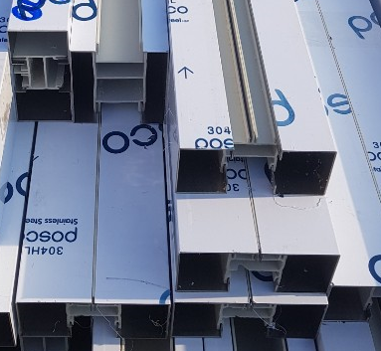
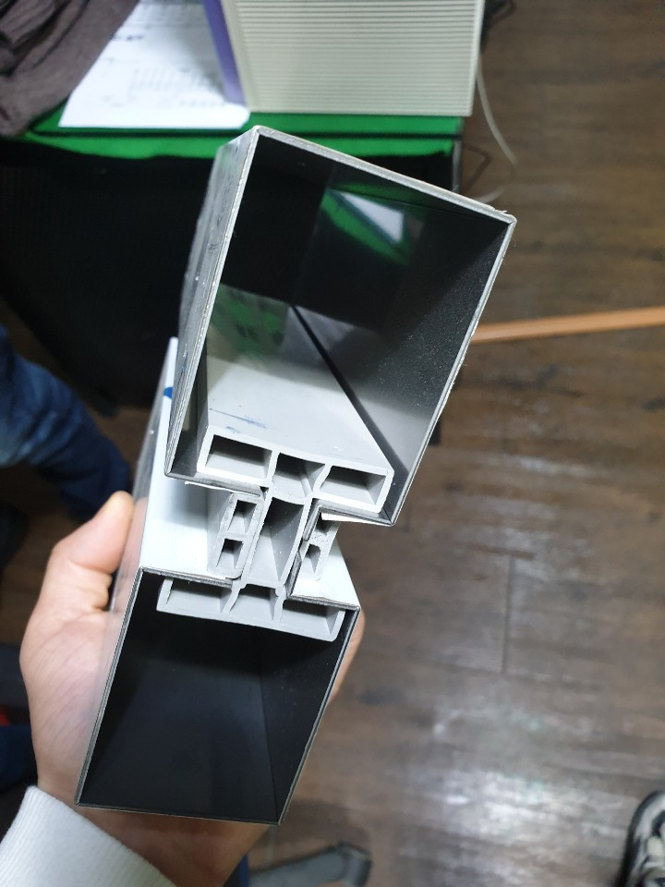
타 기업들의 단열바
Why ?
왜? 단열 프레임 제작에 있어 단열 재료를 굳이 길고 비용도 많이 드는 것을 이용해야 하는가.
굳이 저렇게 길고 비용과 시간을 투자하며 단열 바를 만드는 방법 밖에 없나.
해서 저희 사장님은 생각 했습니다. 중간 중간 띄어져 있으면 재룟값도 덜 들고 훨씬 간편하지 않을까.
그래서 저희 회사에서 직접 생각하고 구상해서 특허를 냈습니다. 바로 PC 브라켓입니다.
예를 들자면 다른 기업은 1메타당 단열 재료 값이 6,000원 하지만 우리 기업은 1메타에 브라켓 2개 3000원
그렇다면 9메타 재료값만 비교를 해보자면 6,000 X 9 = 54,000원 // 3000 X 9 = 27,000차이
만약 큰 공사라면 감히 비교를 할래야 할 수가 없는 가격입니다.

Slide 8
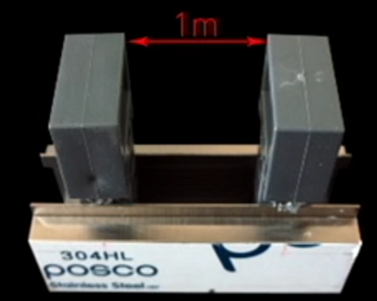
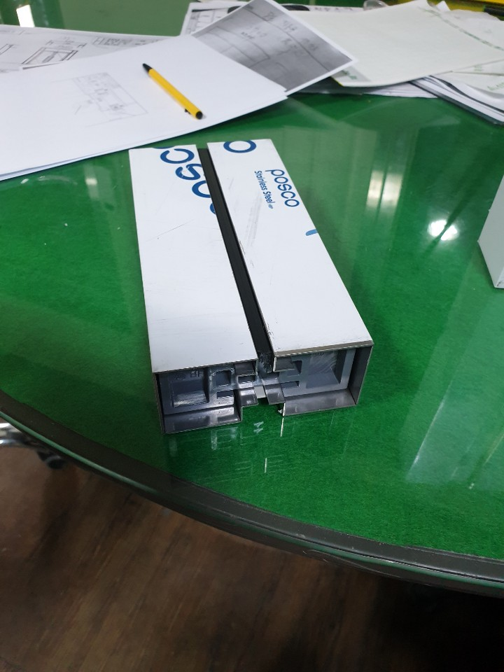
신일기업 샘플
< 검은색 부분 (몰딩)
Why ?
왜? 단열 프레임 제작에 있어 단열 재료를 굳이 길고 비용도 많이 드는 것을 이용해야 하는가.
굳이 저렇게 길고 비용과 시간을 투자하며 단열 바를 만드는 방법 밖에 없나.
해서 저희 사장님은 생각 했습니다. 중간 중간 띄어져 있으면 재룟값도 덜 들고 훨씬 간편하지 않을까.
그래서 저희 회사에서 직접 생각하고 구상해서 특허를 냈습니다. 바로 PC 브라켓입니다.
예를 들자면 다른 기업은 1메타당 단열 재료 값이 6,000원 하지만 우리 기업은 1메타에 브라켓 2개 2000원
그렇다면 9메타 재료값만 비교를 해보자면 6,000 X 9 = 54,000원 // 2000 X 9 = 18,000차이 = “36000”차이
만약 큰 공사라면 감히 비교를 할래야 할 수가 없는 가격입니다.

Slide 9
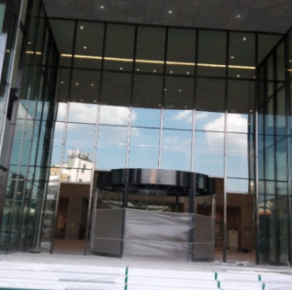
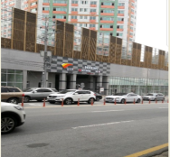
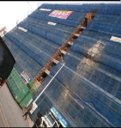
마무리에 앞서
저희 신일 기업에서는 단열 프레임 제작으로 인한 불편을 해소하고자 많은 노력 하였고 시험률 1.2대까지 끌어 올렸으며
앞으로 모든 단열 프레임 재료에 저희 PC 브라켓이 들어갈 수 있도록 많은 노력을 하겠습니다.
마산 부산 쪽 기업은 저희 기업의 무한한 성장 가능성에 저희 브라켓을 벌써 선점하기 시작 하였습니다. 많은 이용 부탁 드리겠습니다.
A
B
저렴한 가격, 튼튼한 견고성, 효율적인 제작과 시공이 장점인
신일 기업에서 제작한 단열 보강재 PC 브라켓 많이 이용 해주세요.
절단,절곡,단열 바 제작 관련 견적 문의는 (추천)01077118243
(타 지역 운송가능) 부재 시 062-228-8888 연락주세요.
C
D

Slide 10
Thank you
감사합니다

